Slide 1
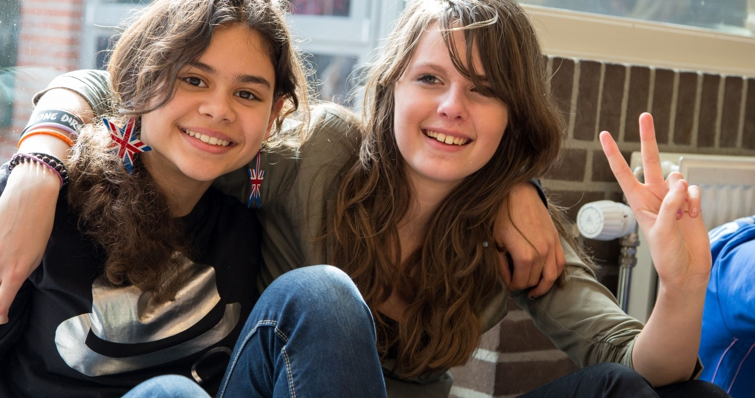
Sociaal-emotioneel functioneren volgen en versterken met Zien! leerjaar 1-16
Opfrispresentatie voor teams

Slide 2
Programma
De Zien!bril
Observeren en beschrijven
Het profiel lezen en interpreteren
De weg vinden in de indicatie-uitspraken en handelingssuggesties
Instructies leerlingvragenlijst
Terugblik en afsluiting

Slide 3
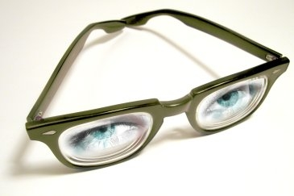
De Zien!bril
Wat zie je als je kijkt naar:
Jezelf
Een leerling waar je vragen over hebt
Je groep?
Met elkaar dezelfde taal spreken, om objectief het gedrag van leerlingen te kunnen typeren en te bepalen of extra ondersteuning gewenst is
Notes:
Zien! kun je toepassen om allen vanuit dezelfde ‘Zien! bril’ naar jezelf, je leerlingen en de groep te kijken. Door dezelfde taal te gebruiken, en het hier met elkaar over te hebben, worden de observaties objectiever.

Slide 4
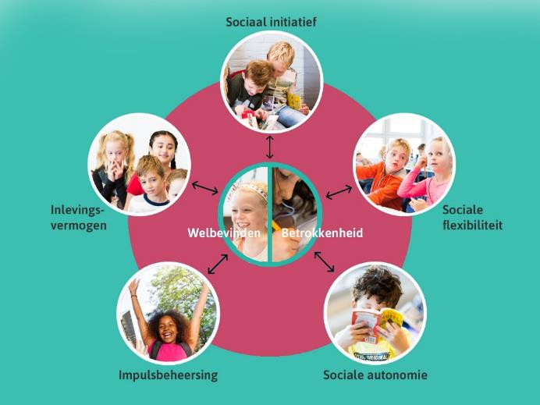
Wat laat het kind / de groep zien van pro-sociaal gedrag?
Notes:
Hier zie je de 7 Zien! dimensies. In het midden de twee graadmeters: Betrokkenheid en Welbevinden. Daar omheen 5 sociale vaardigheden.

Slide 5
Ideaalsituatie: pro-sociaal gedrag
Balans ruimtenemend en ruimtegevend gedrag
Ruimte voor jezelf
Ruimte voor de ander
SF
SA
IB
SI
IL
Notes:
SA = Sociale Autonomie
SI = Sociaal Initiatief
SF = Sociale Flexibiliteit
IB = Impulsbeheersing
IL = Inlevingsvermogen

Slide 6
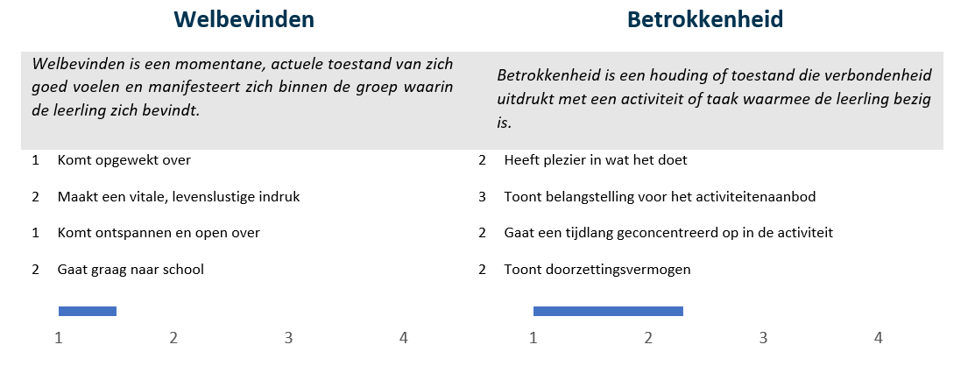
Rapportage van leerkracht- én leerlinglijst
Notes:
Voorbeeldprofiel Herrald. Deze kun je gebruiken om met elkaar de verschillende dimensies door te nemen en te analyseren wat dit profiel je zegt. Hierboven zie je dat het Welbevinden van Herrald weinig aanwezig is. Hij laat het soms in makkelijke situaties zien, maar vrijwel niet.
De betrokkenheid laat hij wel altijd in makkelijke situaties zien, en belangstelling zelfs ook af en toe in moeilijkere situaties.
Wat zou je doen als dit een leerling uit je groep is? Ben je tevreden? Of zou je inzetten op welbevinden? Er is geen goed of fout antwoord, het gaat erom dat jij de leerkracht bent en de regie hebt. Je kiest weloverwogen (normaal zul je bij het analyseren ook je achtergrondkennis over de leerling erbij betrekken. Die weet je nu bij deze voorbeeldleerling niet, dat maakt het lastig).

Slide 7
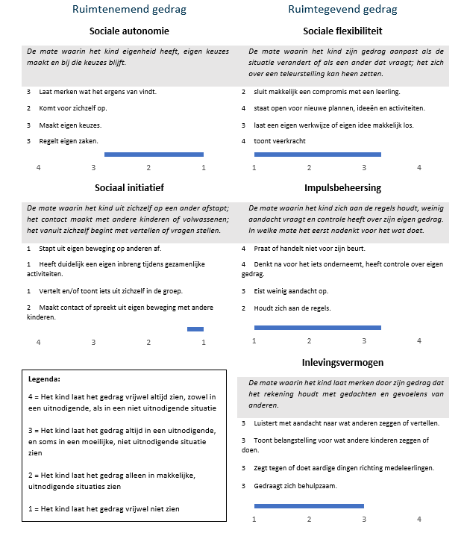
Rapportage van leerkracht- én leerlinglijst
Notes:
Hier zie je de sociale vaardigheden. Links staan de ruimtenemende vaardigheden (SA en SI) en rechts de ruimtegevende vaardigheden. Je ziet dat deze ruimtegevende vaardigheden in hogere mate aanwezig zijn dan de ruimtenemende. Waarschijnlijk komt het gedrag van Herrald als rustig, meegaand, flexibel over. Hij heeft oog voor zijn medeleerlingen, en uit ook regelmatig zijn mening (SA). Initiatief nemen vindt Herrald lastig, hier heeft hij ondersteuning bij nodig. De scores laten zien dat hij het zelfs in makkelijke situaties nog niet laat zien.

Slide 8
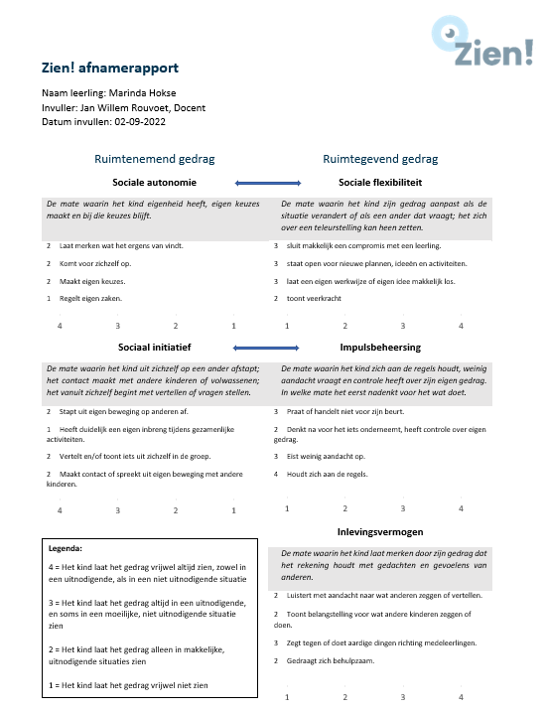
Rapportage van leerkracht én leerlinglijst
Notes:
Dit is een tweede rapportage van een andere leerling. Als je naar de volgende slide gaat, zie je dat zij een hogere betrokkenheid en welbevinden laat zien. Heeft dat invloed op je keuze als leerkracht om al of niet te gaan handelen? Hoe zie je de scores als een kind lekker in z’n vel zit?

Slide 10
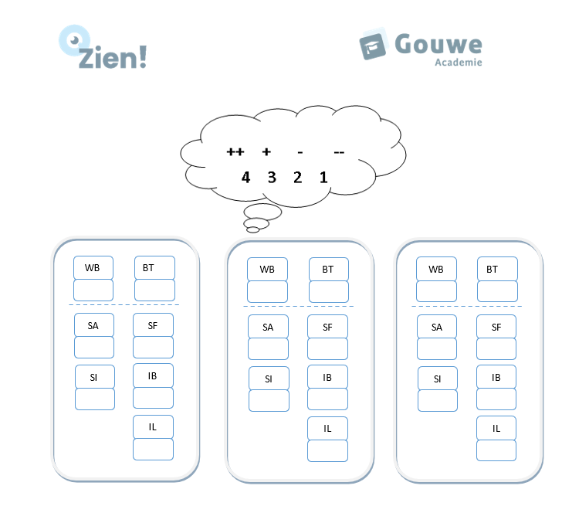
Hoe zie jij:
Een leerling
Je groep
jezelf
N.B.: het gaat om veel/weinig zien van gedrag. Het is geen waarde-oordeel.
Notes:
Deze werkvorm kun je gebruiken om met een score optie 1234 of met – en + aan te geven in welke mate je het gedrag van jezelf/je groep/een leerling ziet, los van de vragenlijst. De indeling van de vakken zijn hetzelfde als op de rapportages van de slides hiervoor.

Slide 11
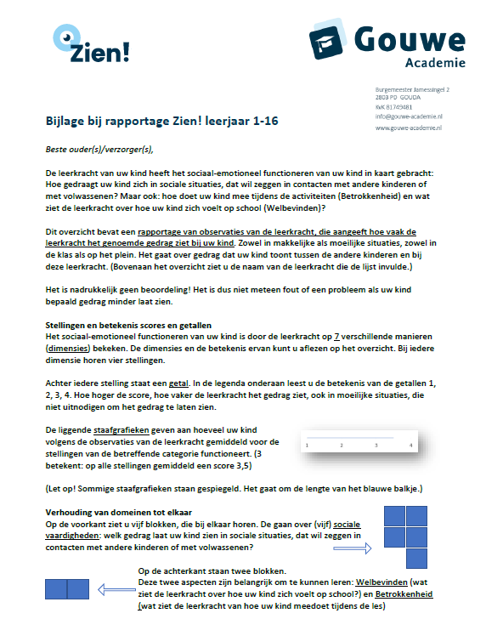
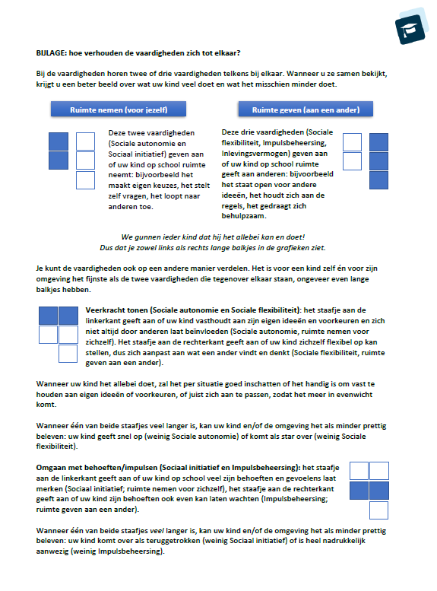
Toelichting bij rapportage
Notes:
Deze bijlage bij de rapportages van Zien! vind je onder de downloads van ‘ouders’: https://www.gouwe-academie.nl/downloadszien!1-16/ouders

Slide 12
Betekenis antwoordopties
Antwoord | Toelichting
4 | Het gedrag is vrijwel altijd te zien, zowel in een uitnodigende, als in een niet uitnodigende situatie
3 | Het gedrag is altijd in een uitnodigende, en soms in een moeilijke, niet uitnodigende situatie te zien
2 | Het gedrag is alleen in makkelijke, uitnodigende situaties te zien
1 | Het gedrag is vrijwel niet te zien

Slide 13
Goed invullen: wat betekenen de schaalwaarden?
Score | Situatie nodigt uit Makkelijke situatie (maak als team concreet, bijvoorbeeld momenten waarop de leerkracht ondersteunt of de leiding heeft, medeleerlingen zijn flexibel of nemen juist de leiding (net wat kind nodig heeft) | Situatie nodigt niet uit Moeilijke situatie (maak als team concreet, bijvoorbeeld als er geen volwassene sturing/leiding geeft, als medeleerlingen weinig rekening houden met wensen en mogelijkheden van de leerling.)
4 | Vrijwel altijd | Vrijwel altijd +
3 | Vrijwel altijd | Soms +/-
2 | Vrijwel altijd | Vrijwel niet -
1 | Vrijwel niet | Vrijwel niet
Notes:
Laat een leerling het gedrag niet zien, dan kies je een score 1.

Slide 14
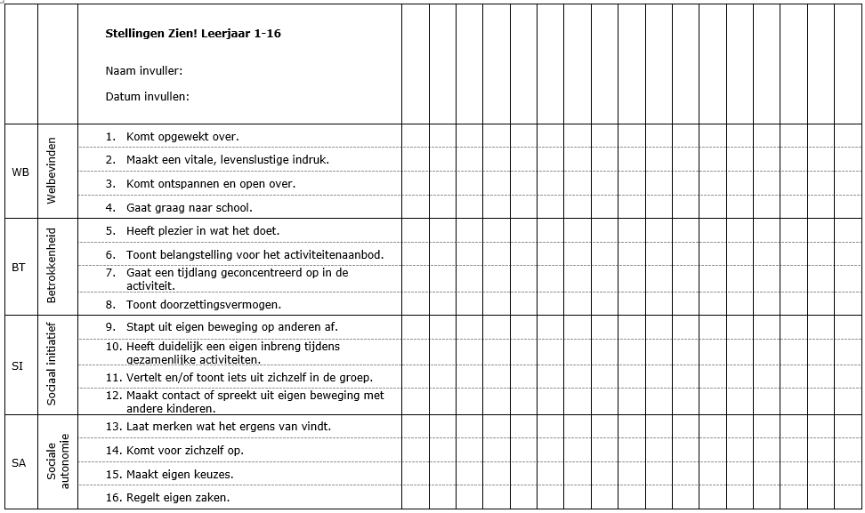

Slide 15
Wat is het belang van goed gebruik score-opties?
Geeft je inzicht in de ondersteuningsvraag van de leerlingen:
Waar ga je compenseren?
Wanneer kun je activeren/doelen kiezen?
Waar ligt de zone van naaste ontwikkeling? In wat voor situaties ga je oefenen?
Onderbouwing voor het OPP
Richting ouders
Richting samenwerkingsverband
Richting de volgende school

Slide 16
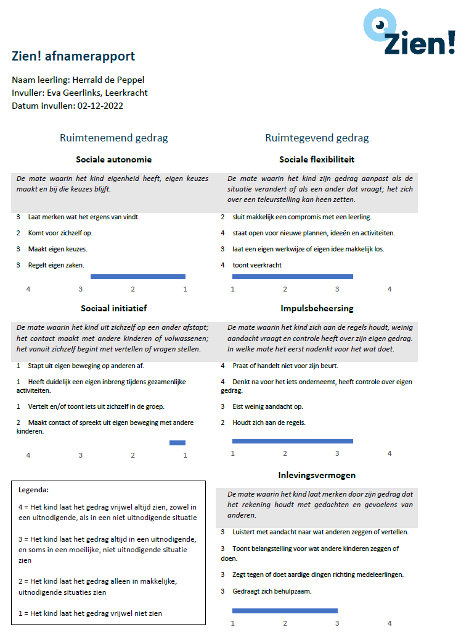
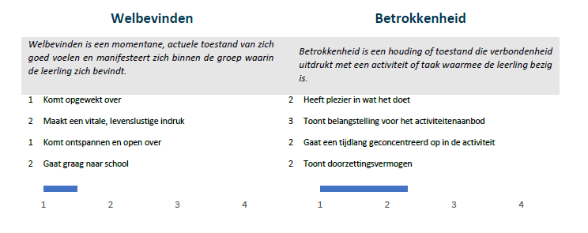
Begrijpen, wegen en plannen op leerlingniveau
Als er meerdere overzichten zijn, ingevuld door verschillende collega’s: herken je de verschillen? Kloppen ze bij de werkelijkheid, of heeft één van beide mogelijk de vragen en/of antwoordopties anders geïnterpreteerd?
Ben je tevreden over welbevinden en betrokkenheid?
Is het gedrag in balans? Zo niet, ben je je daar al van bewust en wat is het effect van de ingezette ondersteuning en acties?
Komt het gedrag overeen met de minimum/streefdoelen van de leerroute van de leerling?
Bij welke preventieve doelen ga je deze leerling extra aandacht geven? Hoe?
Wat is er eventueel nog extra nodig? (curatief)

Slide 17
Hoe werkt Zien! leerjaar 1-16

Slide 18
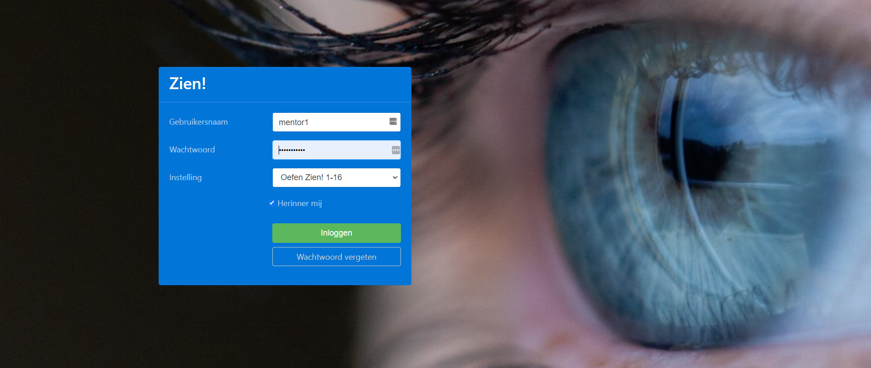
inlogpagina
Notes:
Log in met je gebruikersnaam en wachtwoord. Zien! herkent de gebruikersnaam en filtert hierbij automatisch de juiste Instelling. Mocht je niet de juiste instelling in de lijst vinden, kijk dan even goed of je je gebruikersnaam goed hebt. Let op: Zien! is hoofdlettergevoelig.

Slide 19
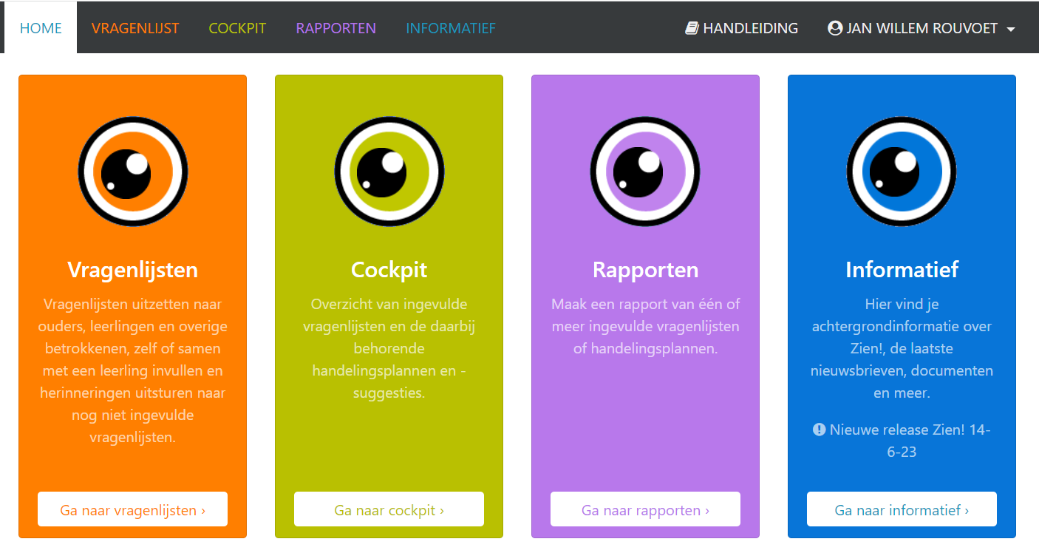
Hoe werkt het?
Data over leerlingen/groepen/medewerkers vanuit ParnasSys

Slide 20
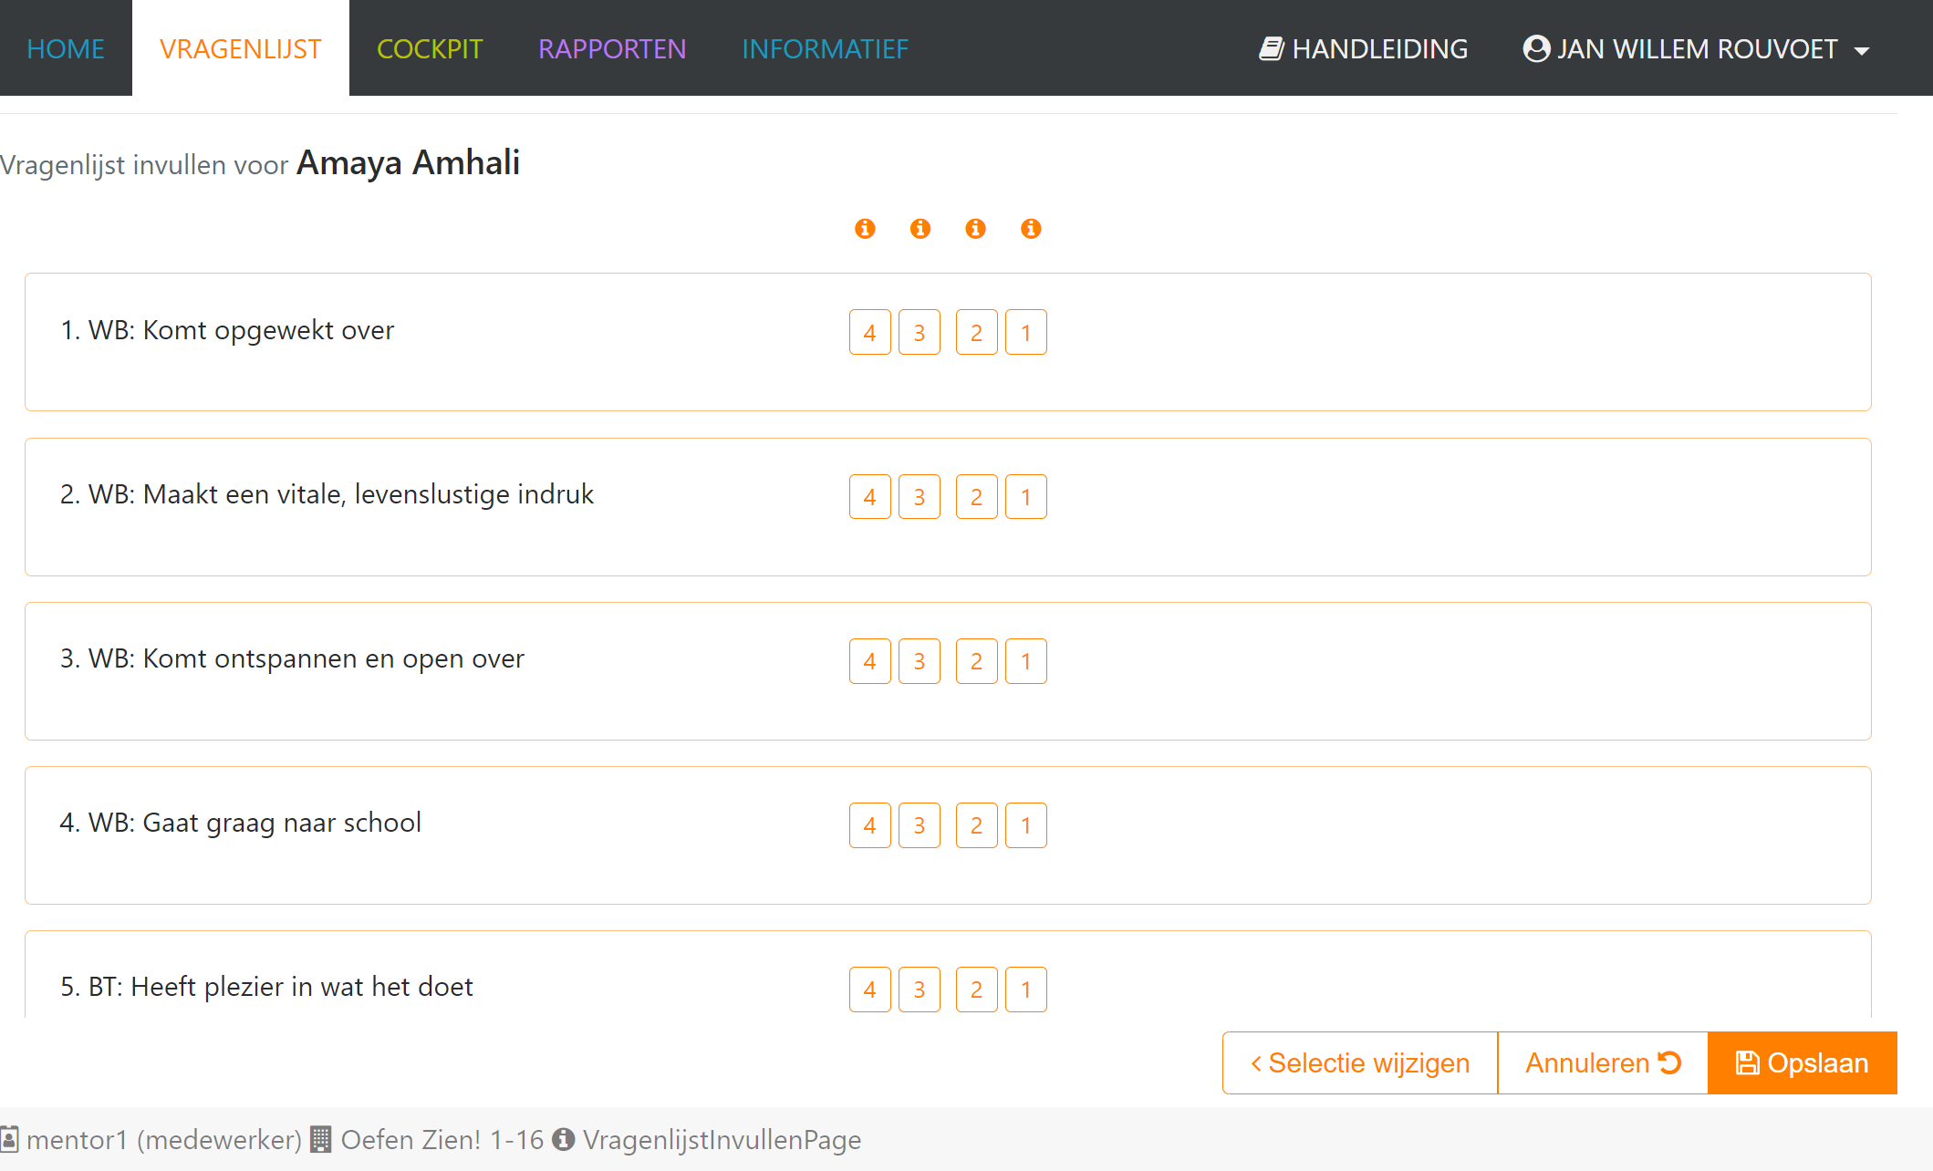
De vragenlijst die moet worden ingevuld

Slide 21
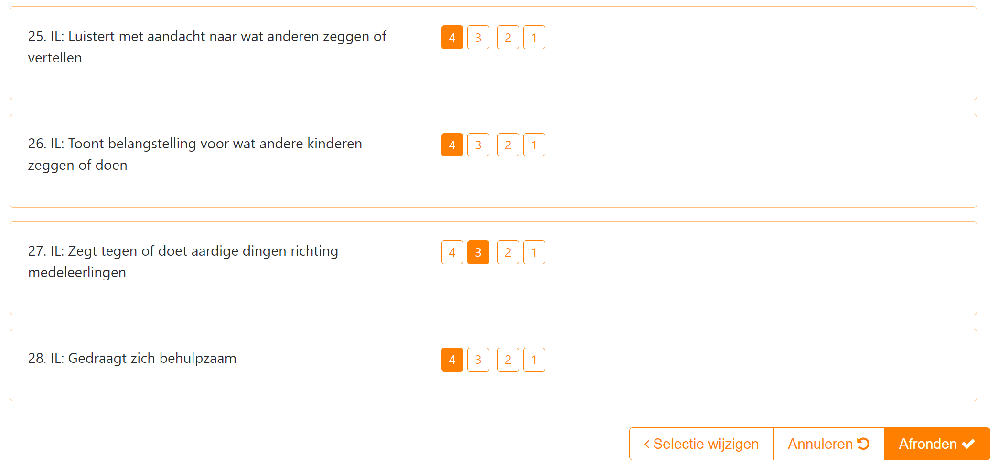
Zijn alle vragen ingevuld, dan verandert ‘opslaan’ in ‘afronden’
Het is altijd mogelijk om tussentijds op te slaan en later door te gaan met invullen van de lijst.

Slide 22
4 = Het gedrag is vrijwel altijd te zien, zowel in een uitnodigende, als in een niet uitnodigende situatie
3-3.9 = Het gedrag is altijd in een uitnodigende, en soms in een moeilijke, niet uitnodigende situatie te zien
2-2.9 = Het gedrag is alleen in makkelijke, uitnodigende situaties te zien
1-1.9 = Het gedrag is vrijwel niet te zien

Slide 23
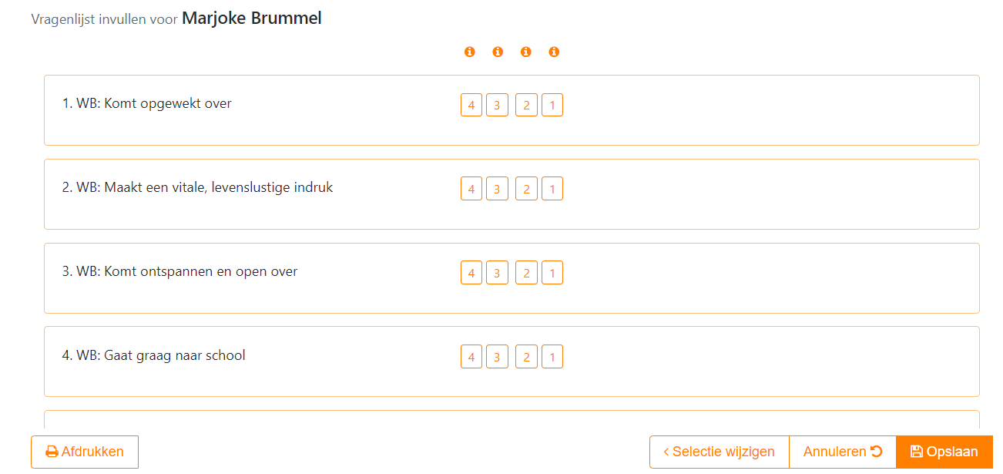
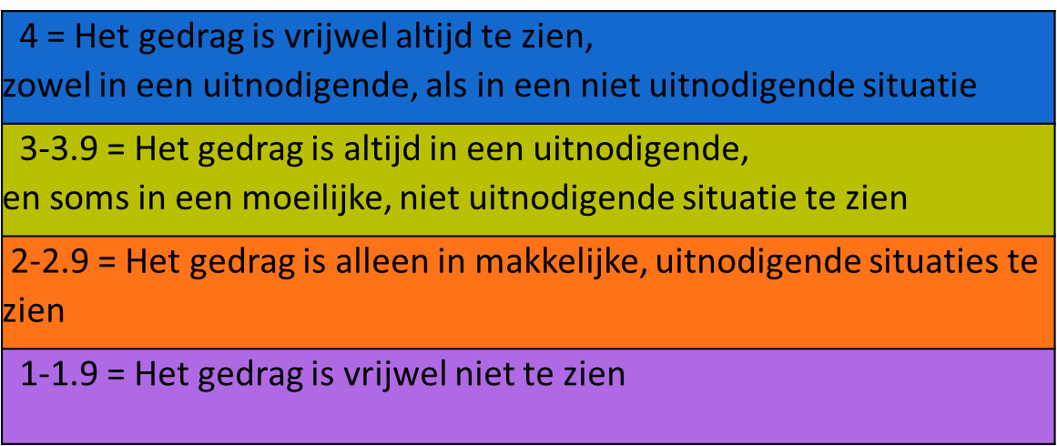
Vrijwel altijd, óok in moeilijke situaties
Soms óok in moeilijke situaties
Alleen in makkelijke, uitnodigende situaties

Slide 24
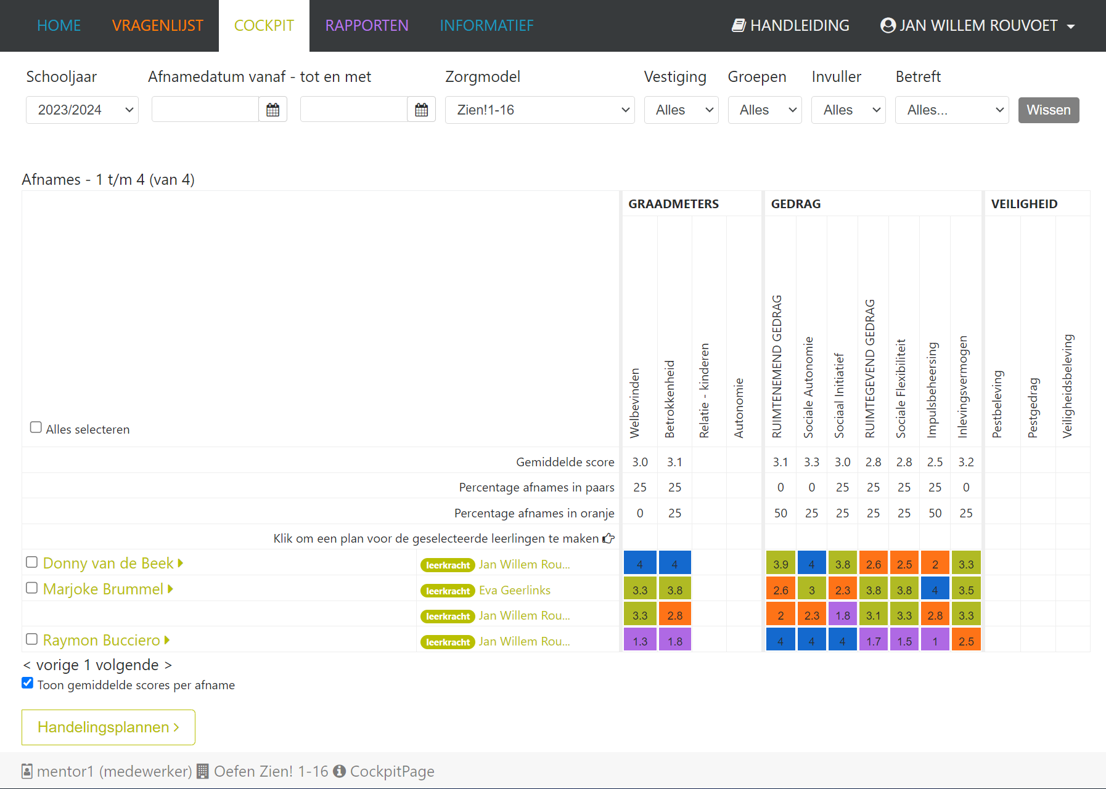
Even kijken hoe het werkt

Slide 25
Proces
Objectief observeren met Zien!bril op en vragenlijsten (laten) invullen door alle betrokkenen
Cockpit: Vergelijken en interpreteren
Cockpit: Keuzes maken waar je aan gaat werken
Plannen: Gebruik de handelingssuggesties!
Aan de slag met het plan en eigenaarschap ook bij de leerling!
Evaluaties tussentijds en aan het eind vastleggen

Slide 26
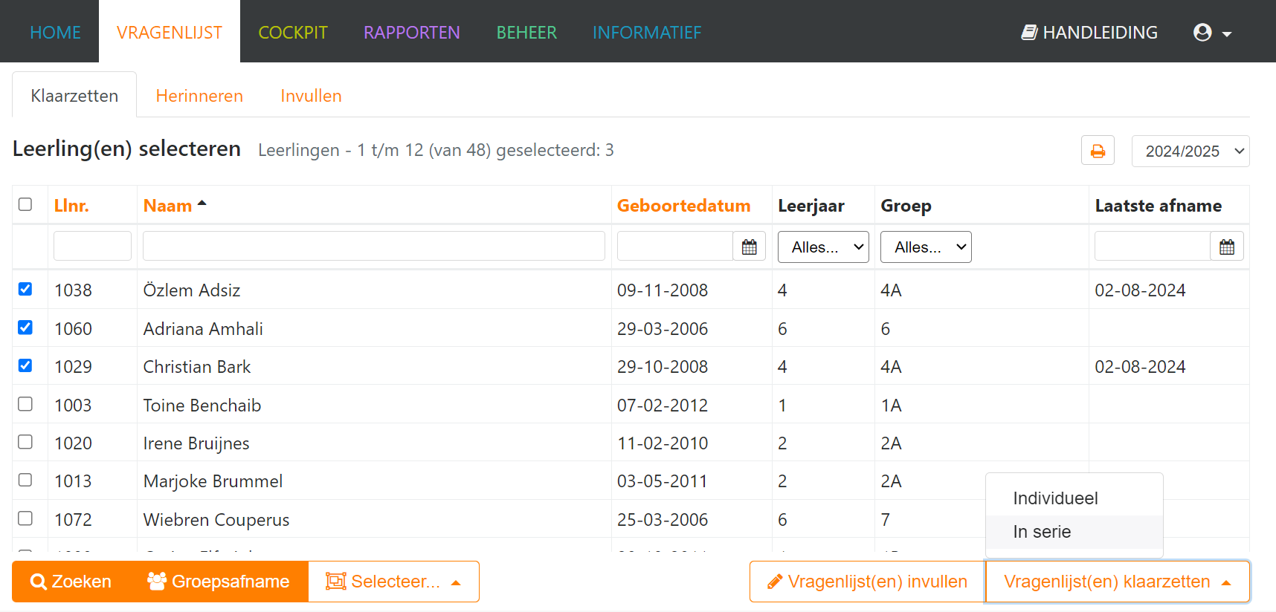
Leerlingvragenlijsten klaarzetten
Vink één of meerdere leerlingen aan
Kies voor Vragenlijst(en) klaarzetten > in Serie

Slide 27
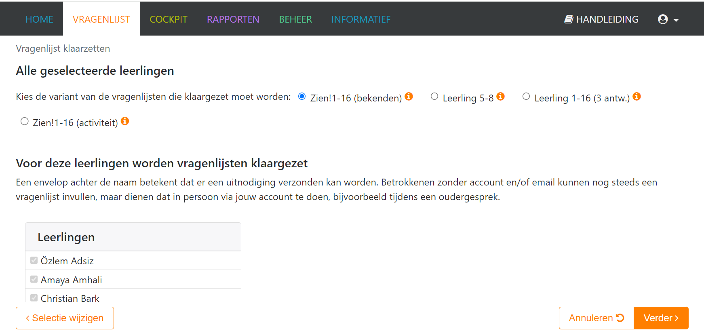
Wanneer je meerdere versies van Zien! gebruikt, kies je hier welke versie je wilt laten invullen
Klik daarna op Verder >

Slide 28
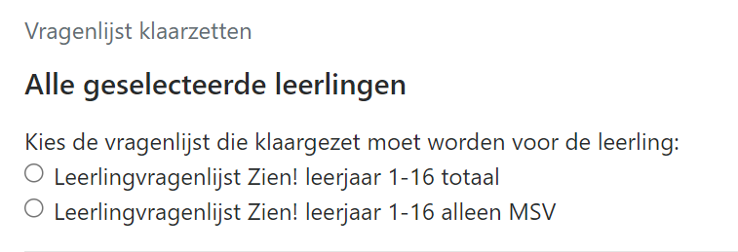
Op de volgende pagina krijg je nogmaals de vraag welke versie van de leerlingvragenlijsten je wilt klaarzetten.
Notes:
Er zijn 2 versies van de leerlingvragenlijsten:
De totale vragenlijst. Deze hoef je niet helemaal in te (laten) vullen. Alleen de resultaten van de vragen die je invult, verschijnen op de cockpit.
Alleen de MSV-vragen uit de leerlingvragenlijst. Hierbij krijg je alleen de vragen over welbevinden, veiligheidsbeleving en aantasting van de veiligheid te zien.

Slide 29
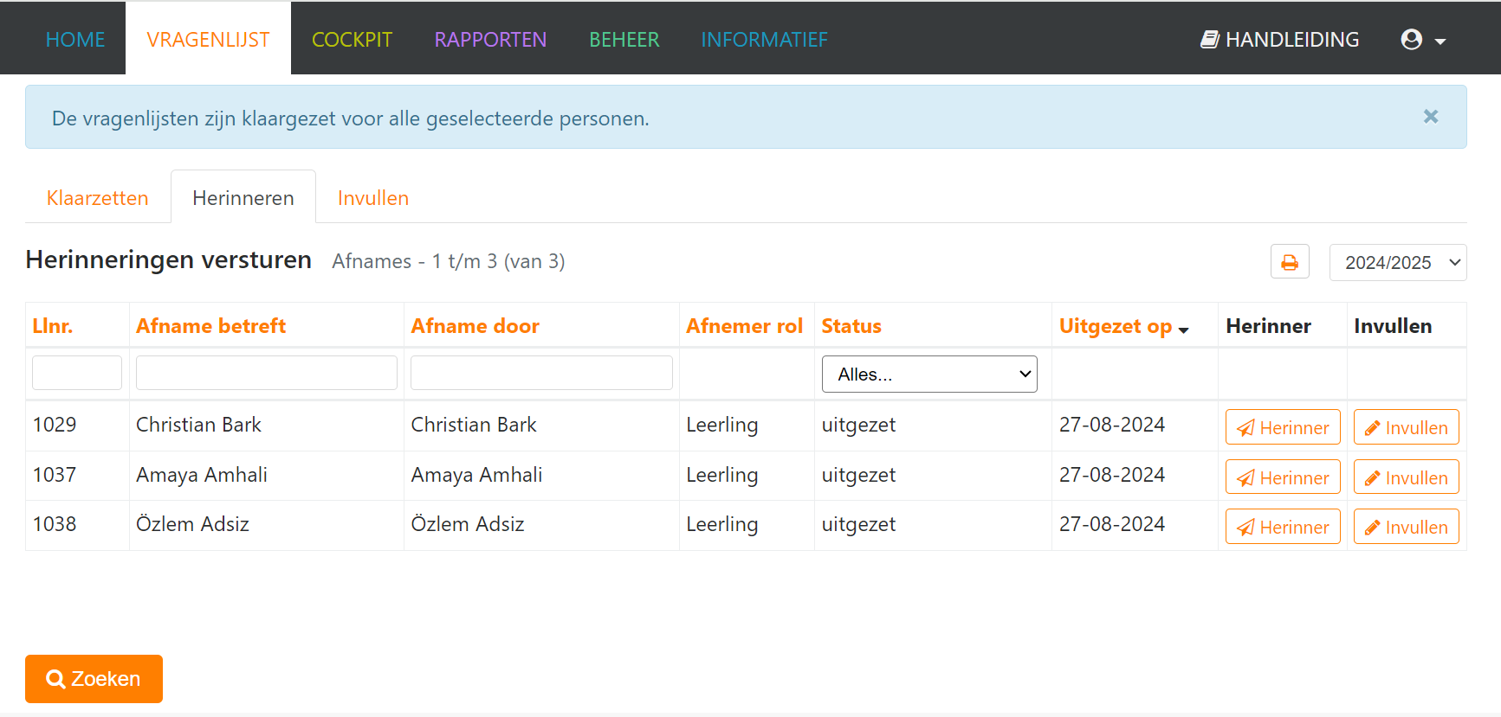
Het overzicht van alle vragenlijsten die nog ingevuld moeten worden

Slide 30
Even kijken hoe het werkt

Slide 31
Oefenomgeving
https://start.zienvooronderwijs.nl
Gebruikersnaam: Leerkracht1
Wachtwoord: DemoLeerkracht1
Instelling: Oefen Zien! 1-16
Om een vragenlijst in te vullen:
Kies ‘vragenlijst’(bovenaan)
Zet een vinkje voor een leerling
Kies onderaan ‘vragenlijst(en) invullen’

Slide 32
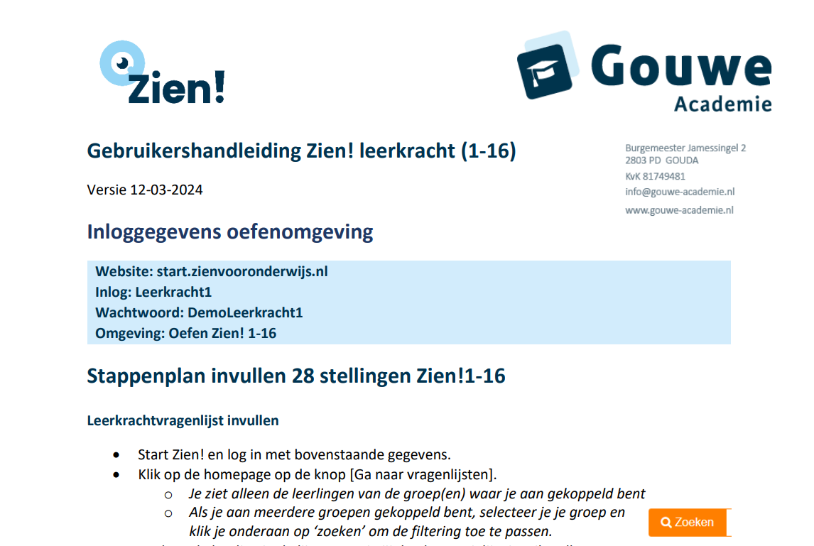
Notes:
Deze vind je onder ‘handleidingen’ op onze website https://www.gouwe-academie.nl/downloadszien!1-16/handleidingen-en-leerkrachtvragenlijst

Slide 33
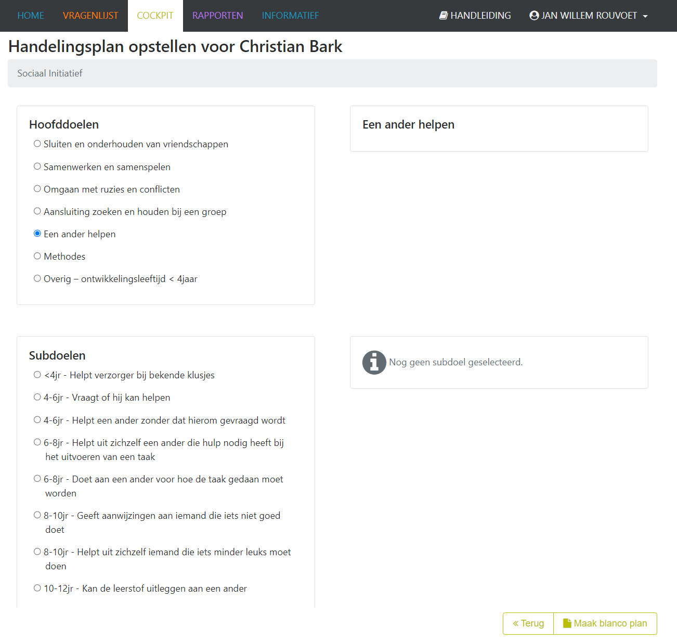
Vanuit de cockpit naar de handelingssuggesties
Notes:
Klik op de gekleurde vakjes in de cockpit om op dit scherm te komen. Hier kun je een hoofd- en subdoel kiezen. Wanneer je verder gaat, zie je dat het handelingsplan gevuld is met handelingssuggesties.

Slide 34
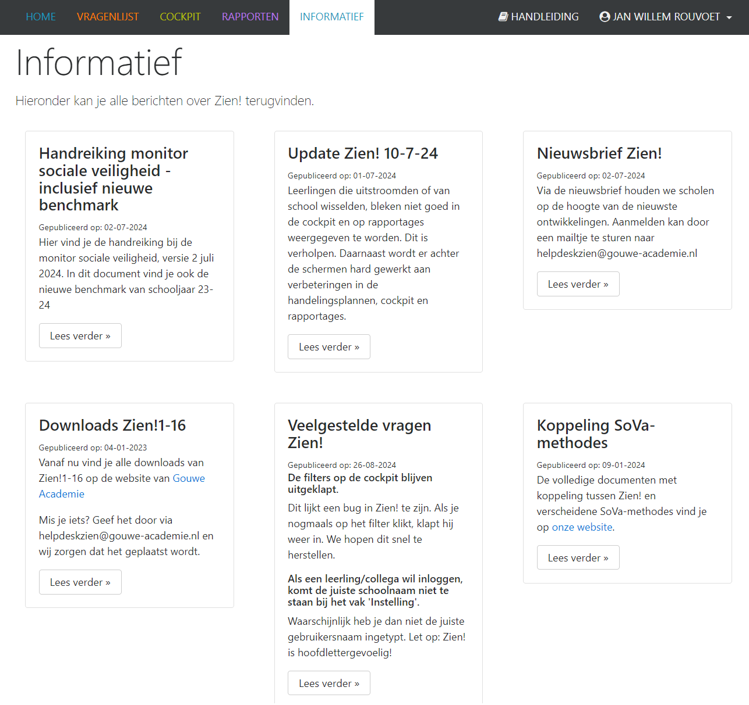

Slide 35
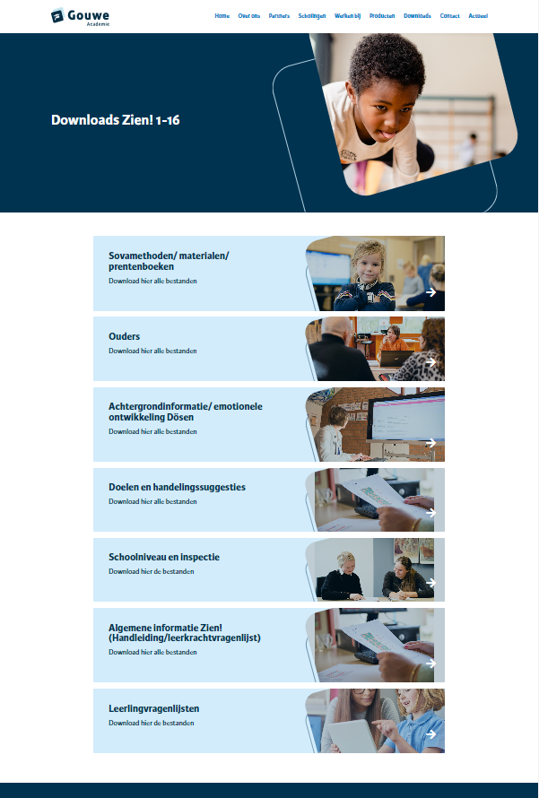
https://www.gouwe-academie.nl/downloadszien!1-16

Slide 36
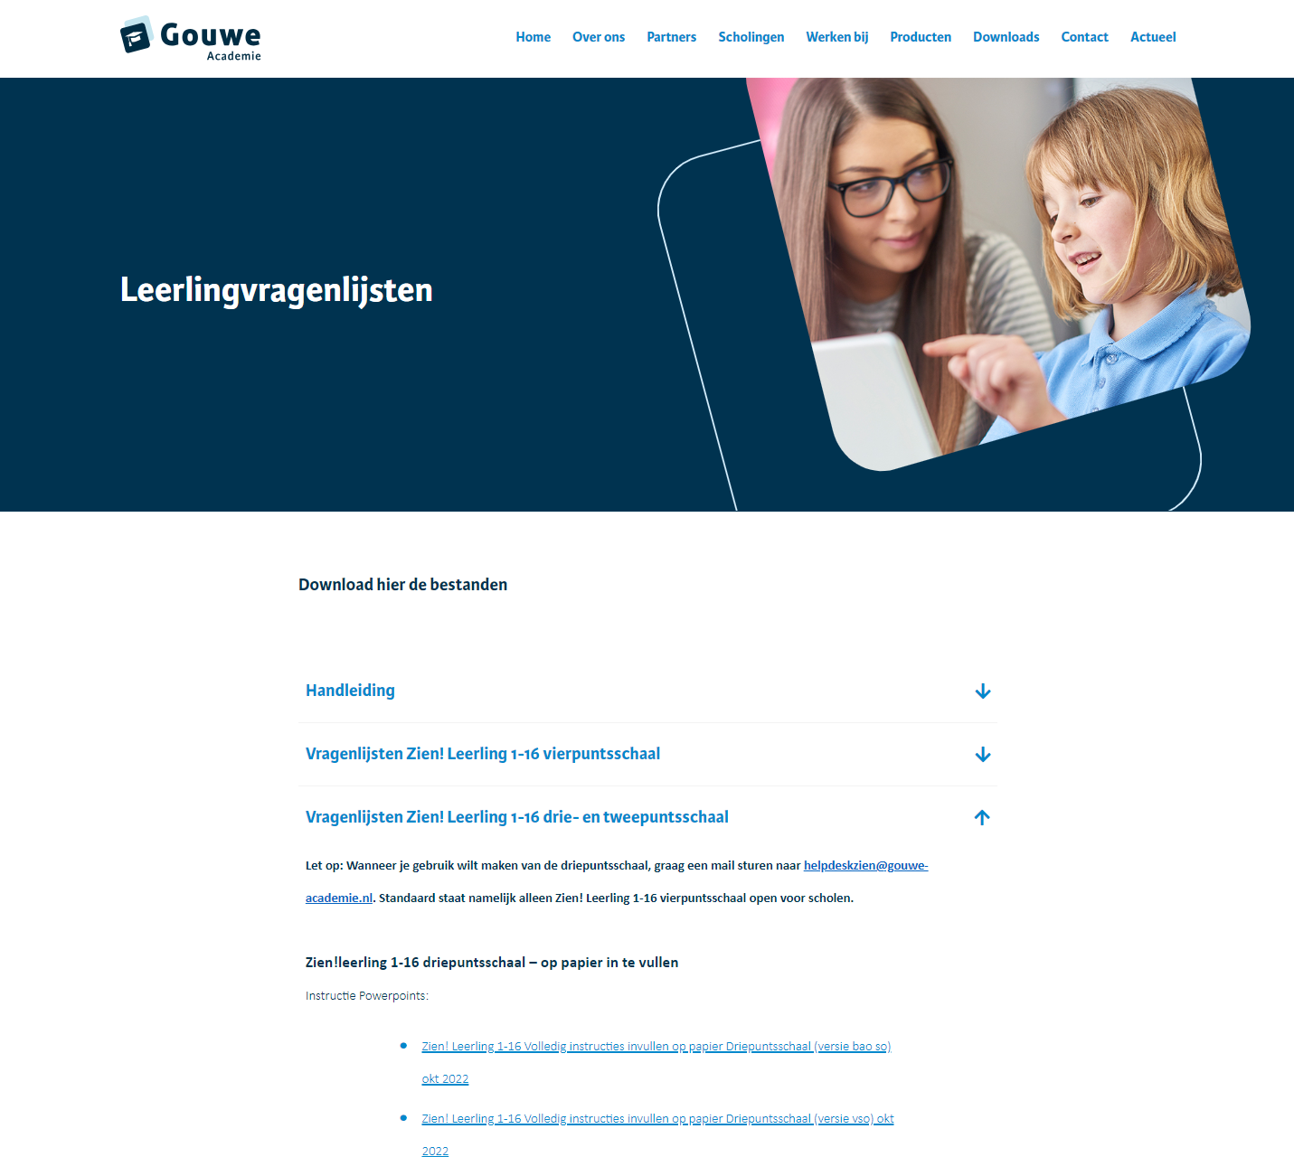

Slide 37
Leerlingvragenlijst

Slide 38
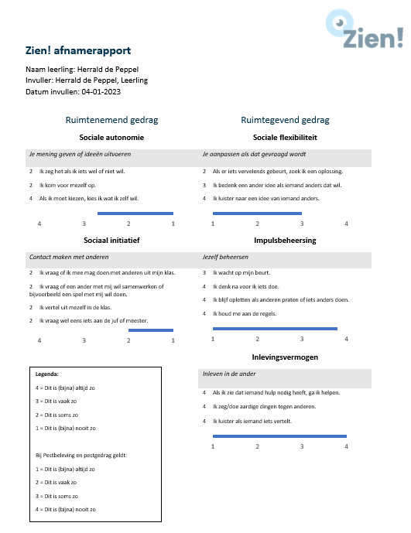
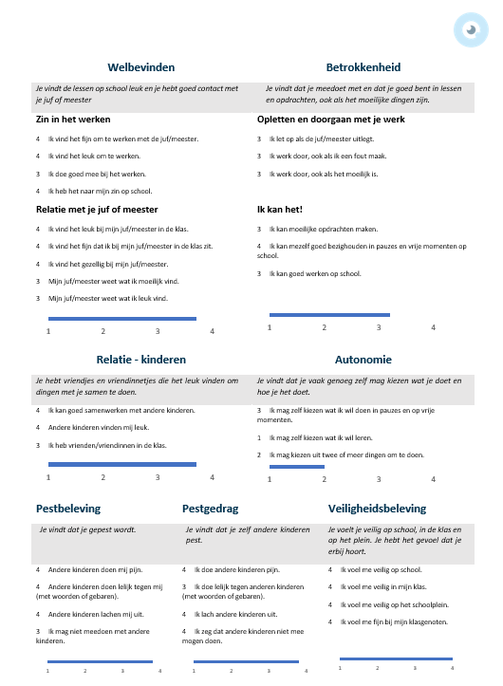

Slide 39
Varianten
Zien!leerling 1-16 vierpuntsschaal – op papier in te vullen
Zien!leerling 1-16 vierpuntsschaal – digitaal in te vullen
Zien!leerling 1-16 driepuntsschaal versie vinkje-kruisje – op papier in te vullen
Zien!leerling 1-16 driepuntsschaal versie duimpjes– op papier in te vullen
Zien!leerling 1-16 driepuntsschaal versie picto’s + vinkje-kruisje – op papier in te vullen
Zien!leerling 5-8 vierpuntsschaal – digitaal in te vullen (evt ook op papier)

Slide 40
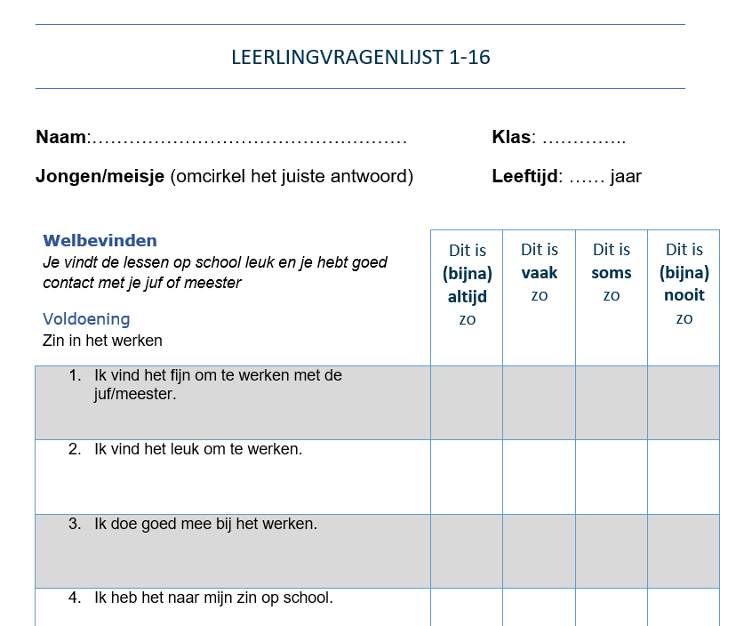
Notes:
Vertel dat het boekje er zo uit ziet.
De bedoeling is dat ze per vraag één kruisje zetten, in de kolom die van toepassing.
Vertel wat ze moeten doen als ze een antwoord willen wijzigen:
uitgummen? (als ze een potlood gebruiken)
Doorstrepen?
…?

Slide 41
Ik kan moeilijke opdrachten maken
Je kunt kiezen uit:
Voorbeeld
Notes:
Bespreek met de leerlingen het verschil tussen de vier antwoordmogelijkheden.
Gebruik hiervoor een voorbeeldstelling: Ik kan moeilijke opdrachten/werkjes maken.
‘dit klopt (bijna) altijd’: Het lukt/gebeurt altijd of bijna altijd
‘dit is vaak zo’: > Vaak lukt het me om …, maar nog niet als … (bijv: het heel druk is in de klas of ik ben iets leuks aan het doen)
Dit is soms zo: bijvoorbeeld 1x per dag lukt het me om er om te denken dat … maar de meeste keren vergeet ik het nog
Dit is (bijna) nooit zo: Sinds de 20 dagen vanaf de vakantie ben ik twee keer (bijv. door gegaan met een opdracht toen ik het moeilijk vond). Meestal (bijv moet de juf me helpen)

Slide 42
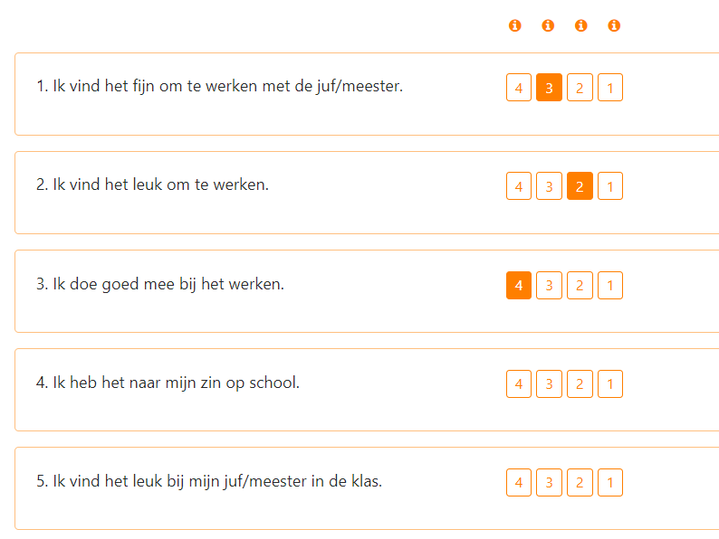
Notes:
Wijs de leerlingen op het instructieblad dat ze per persoon hebben gekregen. Het is heel belangrijk dat ze de antwoordopties gebruiken zoals daar beschreven staat.
4 betekent ‘dit is (bijna) altijd zo’, enzovoort.
Bespreek dat ze op het scherm alle stellingen zien.
Jij geeft als leerkracht telkens aan welke stellingen ze mogen invullen.
Tussendoor heb je telkens een gesprekje met de leerlingen. Dus ze moeten niet doorgaan met invullen.

Slide 43
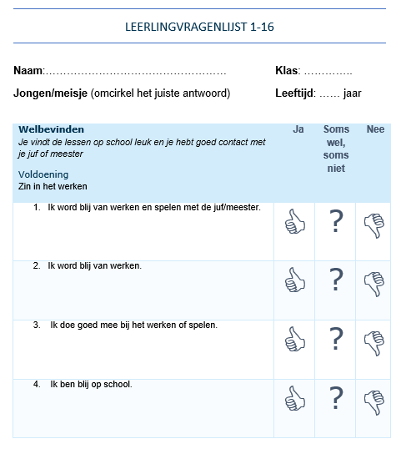
Hoe werkt het?
Notes:
Hoe werkt het?
Je kunt de vragenlijst op verschillende manieren afnemen. Je kunt kiezen voor een klassikale afname of voor een afname in kleine groepjes of individueel. Als leerkracht maak je een inschatting welke manier het beste is voor jouw leerlingen. In de handleiding wordt beschreven hoe je de afname aan kunt pakken (klassikaal, individueel, klein groepje).
De leerlingvragenlijst ziet er op papier net zo uit als op de afbeelding van deze dia. Het bestand is te downloaden vanuit Informatief op het startscherm van Zien!
N.B. De vragenlijst bestaat uit meerdere pagina’s. Het advies is om deze pagina’s op te printen als A5boekje.
Vertel dat het boekje er zo uit ziet.
De bedoeling is dat ze per vraag één rondje zetten om het antwoord dat van toepassing is.
Vertel wat ze moeten doen als ze een antwoord willen wijzigen:
uitgummen? (als ze een potlood gebruiken)
Doorstrepen?
…?

Slide 44
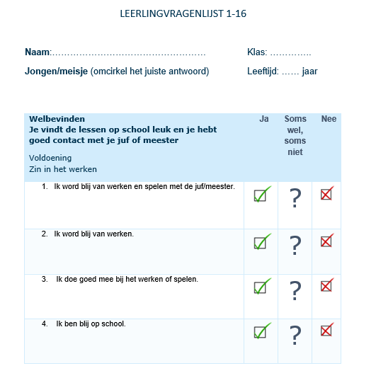
Hoe werkt het?
Notes:
Hoe werkt het?
Je kunt de vragenlijst op verschillende manieren afnemen. Je kunt kiezen voor een klassikale afname of voor een afname in kleine groepjes of individueel. Als leerkracht maak je een inschatting welke manier het beste is voor jouw leerlingen. In de handleiding wordt beschreven hoe je de afname aan kunt pakken (klassikaal, individueel, klein groepje).
De leerlingvragenlijst ziet er op papier net zo uit als op de afbeelding van deze dia. Het bestand is te downloaden vanuit Informatief in het startscherm van Zien!.
N.B. De vragenlijst bestaat uit meerdere pagina’s. Het advies is om deze pagina’s te printen als A5boekje
Vertel dat het boekje er zo uit ziet.
De bedoeling is dat ze per vraag één rondje zetten om het antwoord dat van toepassing is.
Vertel wat ze moeten doen als ze een antwoord willen wijzigen:
uitgummen? (als ze een potlood gebruiken)
Doorstrepen?
…?

Slide 45
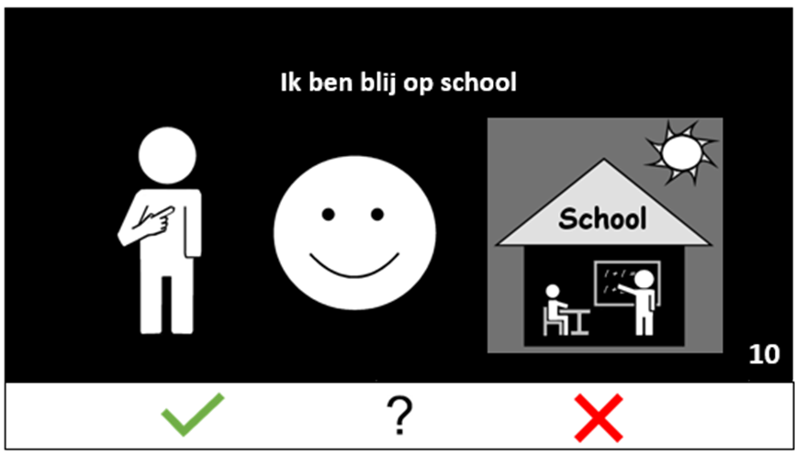
Hoe werkt het?
Notes:
Hoe werkt het?
Je kunt de vragenlijst op verschillende manieren afnemen. Je kunt kiezen voor een klassikale afname of voor een afname in kleine groepjes of individueel. Als leerkracht maak je een inschatting welke manier het beste is voor jouw leerlingen. In de handleiding wordt beschreven hoe je de afname aan kunt pakken (klassikaal, individueel, klein groepje).
De leerlingvragenlijst ziet er op papier net zo uit als op de afbeelding van deze dia. Het bestand is te downloaden vanuit Informatief in het startscherm van Zien!.
N.B. De vragenlijst bestaat uit meerdere pagina’s. Het is mogelijk om deze pagina’s te printen als A5boekje.
Vertel dat het boekje er zo uit ziet.
De bedoeling is dat ze per vraag één rondje zetten om het antwoord dat van toepassing is.
Vertel wat ze moeten doen als ze een antwoord willen wijzigen:
uitgummen? (als ze een potlood gebruiken)
Doorstrepen?
…?

Slide 46
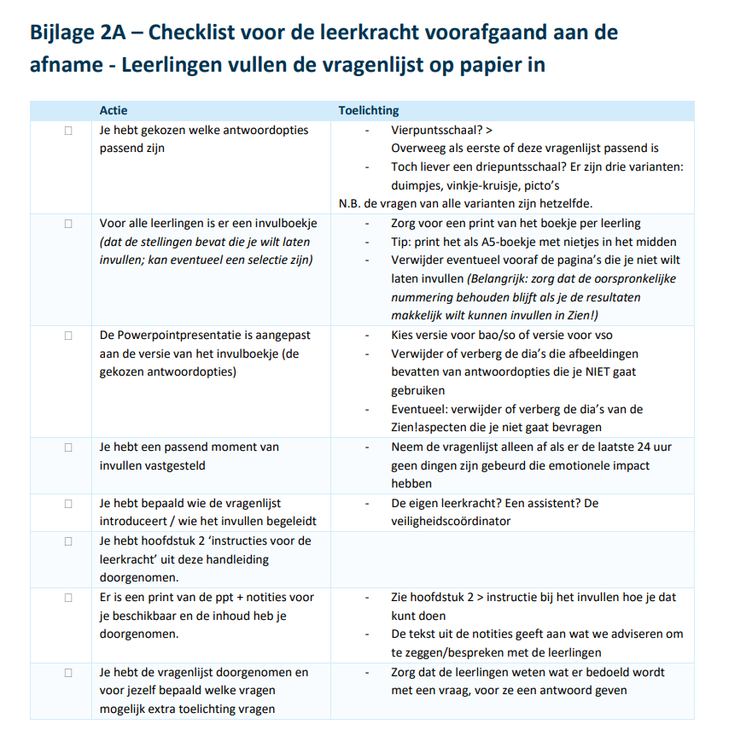
https://www.gouwe-academie.nl/downloadszien!1-16/leerlingvragenlijsten

Slide 47
“Als je weet waar je op moet letten, kun je het Zien!”
Meer weten?
helpdeskzien@gouwe-academie.nl
Succes!

